Slide 1
嵌入式视频信息传输系统处理端设计
学生：党家翮 | 导师：陈瑞

Slide 2
目录
contents
01
02
03
04
系统概述
研究内容
研究方法
成果演示

Slide 3
系统概述
01
System summary

Slide 4
功能简介
主要功能
采集设备
连接方式
用户终端
使用网络对视频进行传输
嵌入式开发板和USB摄像头
使用WIFI和有线连接均可
电脑或手机登录浏览器即可

Slide 5




系统组成
添加标题
添加标题
添加标题
添加标题
KOPPT一个做PPT的神器KOPPT一个做PPT的神器KOPPT一个做PPT的神器KOPPT一个做PPT的神器
KOPPT一个做PPT的神器KOPPT一个做PPT的神器KOPPT一个做PPT的神器KOPPT一个做PPT的神器
KOPPT一个做PPT的神器KOPPT一个做PPT的神器KOPPT一个做PPT的神器KOPPT一个做PPT的神器
KOPPT一个做PPT的神器KOPPT一个做PPT的神器KOPPT一个做PPT的神器KOPPT一个做PPT的神器

Slide 6
研究意义
添加标题
KOPPT一个做PPT的神器KOPPT一个做PPT的神器KOPPT一个做PPT的神器KOPPT一个做PPT的神器KOPPT一个做PPT的神器KOPPT一个做PPT的神器
添加标题
KOPPT一个做PPT的神器KOPPT一个做PPT的神器KOPPT一个做PPT的神器KOPPT一个做PPT的神器KOPPT一个做PPT的神器KOPPT一个做PPT的神器
添加标题
KOPPT一个做PPT的神器KOPPT一个做PPT的神器KOPPT一个做PPT的神器KOPPT一个做PPT的神器KOPPT一个做PPT的神器KOPPT一个做PPT的神器
添加标题
KOPPT一个做PPT的神器KOPPT一个做PPT的神器KOPPT一个做PPT的神器KOPPT一个做PPT的神器KOPPT一个做PPT的神器KOPPT一个做PPT的神器

Slide 7
国内外相关研究现状
国外
现状
这里是添加标题
KOPPT一个做PPT的神器KOPPT一个做PPT的神器KOPPT一个做PPT的神器KOPPT一个做PPT的神器KOPPT一个做PPT的神器KOPPT一个做PPT的神器KOPPT一个做PPT的神器KOPPT一个做PPT的神器KOPPT一个做PPT的神器KOPPT一个做PPT的神器
国内
现状
这里是添加标题
KOPPT一个做PPT的神器KOPPT一个做PPT的神器KOPPT一个做PPT的神器KOPPT一个做PPT的神器KOPPT一个做PPT的神器KOPPT一个做PPT的神器KOPPT一个做PPT的神器KOPPT一个做PPT的神器KOPPT一个做PPT的神器KOPPT一个做PPT的神器

Slide 8
研究内容
02
Research Contents
KOPPT一个做PPT的神器KOPPT一个做PPT的神器KOPPT一个做PPT的神器KOPPT一个做PPT的神器KOPPT一个做PPT的神器KOPPT一个做PPT的神器

Slide 9
研究目标
添加标题
KOPPT一个做PPT的神器KOPPT一个做PPT的神器单击KOPPT一个做PPT的神器KOPPT一个做PPT的神器单击KOPPT一个做PPT的神器KOPPT一个做PPT的神器
添加标题
KOPPT一个做PPT的神器KOPPT一个做PPT的神器单击KOPPT一个做PPT的神器KOPPT一个做PPT的神器单击KOPPT一个做PPT的神器KOPPT一个做PPT的神器
添加标题
添加标题
KOPPT一个做PPT的神器KOPPT一个做PPT的神器单击KOPPT一个做PPT的神器KOPPT一个做PPT的神器单击KOPPT一个做PPT的神器KOPPT一个做PPT的神器单击
KOPPT一个做PPT的神器KOPPT一个做PPT的神器单击KOPPT一个做PPT的神器KOPPT一个做PPT的神器单击KOPPT一个做PPT的神器KOPPT一个做PPT的神器

Slide 10
总体思路
添加标题
KOPPT一个做PPT的神器， KOPPT一个做PPT的神器， KOPPT一个做PPT的神器
添加标题
KOPPT一个做PPT的神器， KOPPT一个做PPT的神器， KOPPT一个做PPT的神器KOPPT一个做PPT的神器
02
04
添加标题
KOPPT一个做PPT的神器， KOPPT一个做PPT的神器， KOPPT一个做PPT的神器KOPPT一个做PPT的神器
01
添加标题
KOPPT一个做PPT的神器， KOPPT一个做PPT的神器， KOPPT一个做PPT的神器
03

Slide 11
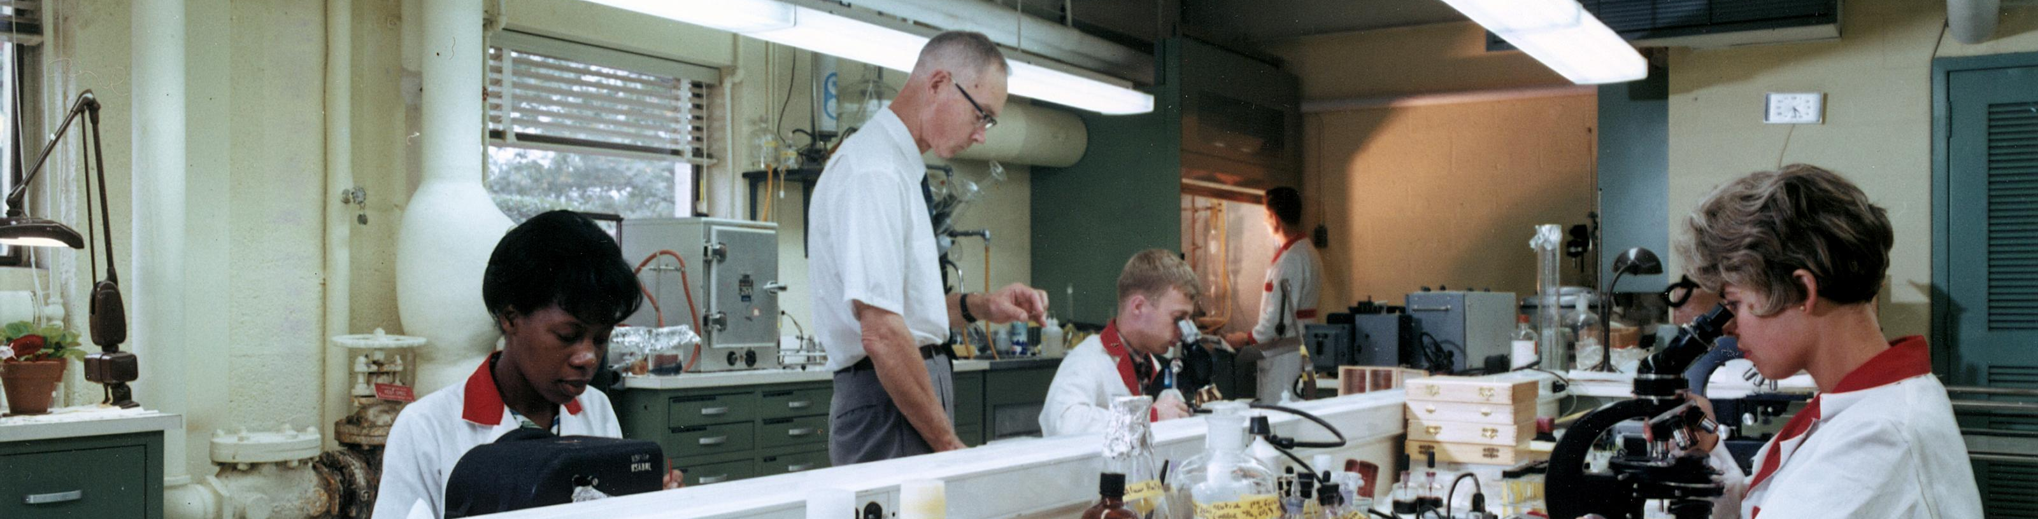
理论依据
添加标题
KOPPT一个做PPT的神器，KOPPT一个做PPT的神器KOPPT一个做PPT的神器
添加标题
KOPPT一个做PPT的神器，KOPPT一个做PPT的神器KOPPT一个做PPT的神器
添加标题
KOPPT一个做PPT的神器，KOPPT一个做PPT的神器KOPPT一个做PPT的神器
添加标题
KOPPT一个做PPT的神器，KOPPT一个做PPT的神器KOPPT一个做PPT的神器
添加标题
KOPPT一个做PPT的神器，KOPPT一个做PPT的神器KOPPT一个做PPT的神器
添加标题
KOPPT一个做PPT的神器，KOPPT一个做PPT的神器KOPPT一个做PPT的神器

Slide 12
研究方法
03
Research Method
KOPPT一个做PPT的神器KOPPT一个做PPT的神器KOPPT一个做PPT的神器KOPPT一个做PPT的神器KOPPT一个做PPT的神器KOPPT一个做PPT的神器

Slide 13
研究方案
添加标题
KOPPT一个做PPT的神器KOPPT一个做PPT的神器KOPPT一个做PPT的神器KOPPT一个做PPT的神器KOPPT一个做PPT的神器KOPPT一个做PPT的神器
添加标题
KOPPT一个做PPT的神器KOPPT一个做PPT的神器KOPPT一个做PPT的神器KOPPT一个做PPT的神器KOPPT一个做PPT的神器KOPPT一个做PPT的神器
02
01
03
04
添加标题
KOPPT一个做PPT的神器KOPPT一个做PPT的神器KOPPT一个做PPT的神器KOPPT一个做PPT的神器KOPPT一个做PPT的神器KOPPT一个做PPT的神器
添加标题
KOPPT一个做PPT的神器KOPPT一个做PPT的神器KOPPT一个做PPT的神器KOPPT一个做PPT的神器KOPPT一个做PPT的神器KOPPT一个做PPT的神器

Slide 14
关键技术
01
KOPPT一个做PPT的神器KOPPT一个做PPT的神器KOPPT一个做PPT的神器KOPPT一个做PPT的神器KOPPT一个做PPT的神器KOPPT一个做PPT的神器KOPPT一个做PPT的神器KOPPT一个做PPT的神器
添加标题
02
KOPPT一个做PPT的神器KOPPT一个做PPT的神器KOPPT一个做PPT的神器KOPPT一个做PPT的神器KOPPT一个做PPT的神器KOPPT一个做PPT的神器KOPPT一个做PPT的神器KOPPT一个做PPT的神器
添加标题
03
KOPPT一个做PPT的神器KOPPT一个做PPT的神器KOPPT一个做PPT的神器KOPPT一个做PPT的神器KOPPT一个做PPT的神器KOPPT一个做PPT的神器KOPPT一个做PPT的神器KOPPT一个做PPT的神器
添加标题
04
KOPPT一个做PPT的神器KOPPT一个做PPT的神器KOPPT一个做PPT的神器KOPPT一个做PPT的神器KOPPT一个做PPT的神器KOPPT一个做PPT的神器KOPPT一个做PPT的神器KOPPT一个做PPT的神器
添加标题

Slide 15
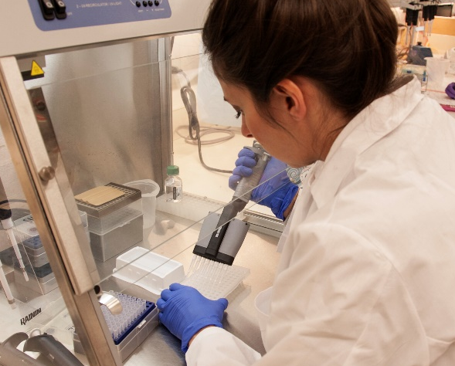

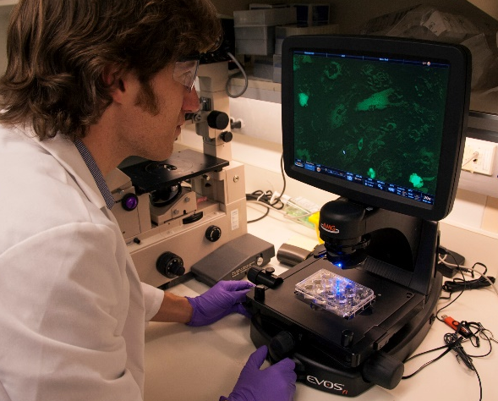
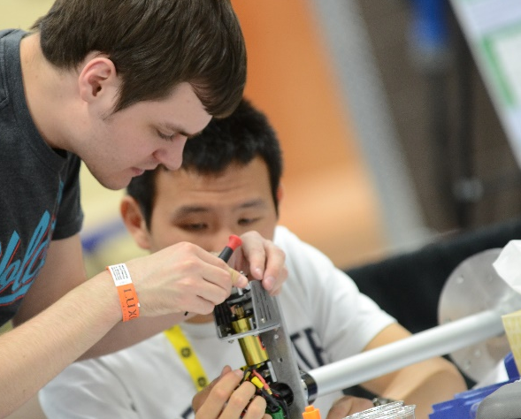
实现难点
添加标题
添加标题
添加标题
添加标题
KOPPT一个做PPT的神器KOPPT一个做PPT的神器KOPPT一个做PPT的神器KOPPT一个做PPT的神器KOPPT一个做PPT的神器KOPPT一个做PPT的神器
KOPPT一个做PPT的神器KOPPT一个做PPT的神器KOPPT一个做PPT的神器KOPPT一个做PPT的神器KOPPT一个做PPT的神器KOPPT一个做PPT的神器
KOPPT一个做PPT的神器KOPPT一个做PPT的神器KOPPT一个做PPT的神器KOPPT一个做PPT的神器KOPPT一个做PPT的神器KOPPT一个做PPT的神器
KOPPT一个做PPT的神器KOPPT一个做PPT的神器KOPPT一个做PPT的神器KOPPT一个做PPT的神器KOPPT一个做PPT的神器KOPPT一个做PPT的神器

Slide 16
技术创新
这里添加标题
KOPPT一个做PPT的神器KOPPT一个做PPT的神器
这里添加标题
KOPPT一个做PPT的神器KOPPT一个做PPT的神器
这里添加标题
KOPPT一个做PPT的神器KOPPT一个做PPT的神器
这里添加标题
KOPPT一个做PPT的神器KOPPT一个做PPT的神器
01
PART
03
PART
04
PART
02
PART

Slide 17
研究结论
04
Research Conclusion
KOPPT一个做PPT的神器KOPPT一个做PPT的神器KOPPT一个做PPT的神器KOPPT一个做PPT的神器KOPPT一个做PPT的神器KOPPT一个做PPT的神器

Slide 18
研究所得数据
80%
60%
40%
20%
添加标题
KOPPT一个做PPT的神器KOPPT一个做PPT的神器
添加标题
KOPPT一个做PPT的神器KOPPT一个做PPT的神器
添加标题
KOPPT一个做PPT的神器KOPPT一个做PPT的神器
添加标题
KOPPT一个做PPT的神器KOPPT一个做PPT的神器
添加标题
KOPPT一个做PPT的神器KOPPT一个做PPT的神器KOPPT一个做PPT的神器KOPPT一个做PPT的神器KOPPT一个做PPT的神器KOPPT一个做PPT的神器KOPPT一个做PPT的神器KOPPT一个做PPT的神器KOPPT一个做PPT的神器KOPPT一个做PPT的神器

Slide 19
应用前景
添加标题
KOPPT一个做PPT的神器KOPPT一个做PPT的神器KOPPT一个做PPT的神器KOPPT一个做PPT的神器KOPPT一个做PPT的神器
02
添加标题
KOPPT一个做PPT的神器KOPPT一个做PPT的神器KOPPT一个做PPT的神器KOPPT一个做PPT的神器KOPPT一个做PPT的神器
01
04
03
添加标题
KOPPT一个做PPT的神器KOPPT一个做PPT的神器KOPPT一个做PPT的神器KOPPT一个做PPT的神器KOPPT一个做PPT的神器
添加标题
KOPPT一个做PPT的神器KOPPT一个做PPT的神器KOPPT一个做PPT的神器KOPPT一个做PPT的神器KOPPT一个做PPT的神器

Slide 20
研究总结
KOPPT一个做PPT的神器KOPPT一个做PPT的神器KOPPT一个做PPT的神器KOPPT一个做PPT的神器
KOPPT一个做PPT的神器KOPPT一个做PPT的神器KOPPT一个做PPT的神器
添加标题
添加标题
KOPPT一个做PPT的神器KOPPT一个做PPT的神器KOPPT一个做PPT的神器
添加标题
添加标题
KOPPT一个做PPT的神器KOPPT一个做PPT的神器KOPPT一个做PPT的神器KOPPT一个做PPT的神器
KOPPT一个做PPT的神器KOPPT一个做PPT的神器KOPPT一个做PPT的神器KOPPT一个做PPT的神器KOPPT一个做PPT的神器KOPPT一个做PPT的神器KOPPT一个做PPT的神器KOPPT一个做PPT的神器

Slide 21


存在的不足与展望
添加标题
添加标题
KOPPT一个做PPT的神器，KOPPT一个做PPT的神器KOPPT一个做PPT的神器，KOPPT一个做PPT的神器KOPPT一个做PPT的神器，KOPPT一个做PPT的神器KOPPT一个做PPT的神器，KOPPT一个做PPT的神器KOPPT一个做PPT的神器，KOPPT一个做PPT的神器KOPPT一个做PPT的神器
KOPPT一个做PPT的神器，KOPPT一个做PPT的神器KOPPT一个做PPT的神器，KOPPT一个做PPT的神器KOPPT一个做PPT的神器，KOPPT一个做PPT的神器KOPPT一个做PPT的神器，KOPPT一个做PPT的神器KOPPT一个做PPT的神器，KOPPT一个做PPT的神器KOPPT一个做PPT的神器

Slide 22
请各位老师批评指正！
学生：党家翮 | 导师：陈瑞

